Slide 1
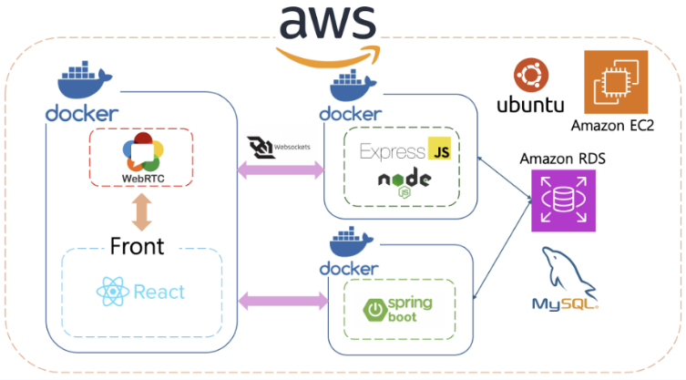


WebRTC/Socket.io 기반 실시간 원격 협업 플랫폼 개발
동양미래대학교 컴퓨터소프트웨어공학과 YD반 CMM팀
박수현, 김규한, 유현하, 임현
지도교수 : 이희진
Background
Results
  기존의 정적인 문서 기반 협업 툴은 실시간 상호작용과 자유로운 아이디어 공유에 명확한 한계를 가집니다. 저희 프로젝트는 이러한 한계를 극복하고 실시간성과 자유도를 극대화한 온라인 협업 플랫폼을 제시합니다.
  본 연구를 통해 기존 협업 툴의 한계를 극복하고 원격 팀 협업의 효율과 자유도를 향상시키는 실시간 협업 플랫폼 ‘BlankSync’를 성공적으로 구현했습니다. 주요 연구 결과는 다음과 같습니다.
통신 지연 시간 단축: WebRTC와 Socket.io 기반의 이중 통신 아키텍처를 적용하여, 기존의 서버 왕복 방식 대비 통신 지연 시간을 확연히 단축했습니다.
통합된 작업 환경 제공: 화상 회의와 캔버스 작업을 하나의 플랫폼에서 처리하도록 통합하여, 여러 도구를 전환하는 데 소요되던 불필요한 시간과 불편함을 해소했습니다.
안정성 및 확장성 확보: AWS와 Docker 기반의 마이크로서비스 아키텍처를 구축하여 서비스의 안정성과 확장성을 보장했습니다. 이는 향후 추가적인 기능 확장을 위한 기반이 됩니다.
새로운 협업 모델 제시: 본 플랫폼은 정적인 문서 기반 협업의 패러다임을 넘어, 실시간성과 자유도를 핵심 가치로 하는 새로운 원격 협업 솔루션의 표준 모델을 제시합니다.
Objectives
  BlankSync는 기존의 분산되고 정적인 협업 환경의 비효율성을 해소하고, 최적의 몰입형 원격 경을 제공하는 것을 목표로 합니다. WebRTC 기반의 고품질 화상회의와 Socket.io 기반의 캔버스 동기화 기능을 단일 플랫폼에 완벽하게 통합하며 사용자가 캔버스 내에서 모든 요소를 자유롭게 배치하고 수정할 수 있을 것입니다. 또한 AWS와 Docker 기반의 안정적이고 확장 가능한 아키텍처를 구축하여, 다수 사용자의 동시 접속 환경에서 서비스의 안정성을 입증합니다.
Methods
Conclusions
시스템 아키텍처
본 연구는 다음과 같은 기대 효과를 가집니다.
01
원격 협업의 패러다임 전환 및 효율성 극대화
기존의 정적인 문서 공유 방식의 비효율성을 해소합니다.
WebRTC 기반의 실시간 통합 환경을 통해 도구 전환 없이 모든 협업이 이루어지게 합니다.
이를 통해 사용자의 몰입도와 팀의 작업 효율을 획기적으로 향상시킵니다.
02
데이터 기반의 공정한 팀 관리
- 관리자 대시보드를 통해 서버 안정성을 실시간으로 확보합니다.
팀원들의 객관적인 활동 기여도를 데이터로 시각화하여 제공합니다.
이는 팀 운영의 투명성과 공정성을 높이는데 기여합니다.
이 다이어그램은 WebRTC와 WebSocket 기반의 이중 통신을 활용한 저희 BlankSynk 플랫폼의 마이크로 서비스 아키텍처를 보여줍니다.
프론트엔드 및 미디어 통신 (WebRTC)
프론트엔드 : 사용자 인터페이스는 React로 개발되었으며, 사용자 경험(UX)을 최적화했습니다.
WebSocket (Socket.io): 캔버스 객체 동기화, 캘린더 일정 관리, 사용자 인증 등 안정성과 속도가 중요한 데이터는 Node.js 기반의 전용 서버가 담당합니다. 연결을 지속적으로 유지하여 모든 접속자에게 지연 없이 데이터를 즉시 전달합니다.
백엔드 및 이중 통신 프로토콜 (WebSocket & API)
실시간 데이터 : Express.js(Node.js) 기반의 전용 서버에서 WebSocket을 활용해 캔버스 동기화, 캘린더 공유 등을 담당합니다. 클라이언트와의 연결을 유지하여 지연 없이 데이터를 즉시 전달합니다.
비즈니스 로직 : Spring Boot 서버는 사용자 인증, 캘린더 관리, 기여도 분석 등 핵심 비즈니스 로직을 처리하며 클라이언트의 REST API 요청에 응답합니다.
클라우드 및 데이터베이스 환경
클라우드 환경 : 모든 서비스는 AWS 기반의 Amazon EC2 인스턴스 위에서 구동됩니다.
- 컨테이너 관리 : 각 서버는 Docker 컨테이너로 독립적으로 구성되어 있습니다.
- 데이터베이스 : MySQL을 통해 관리되어 안정적인 데이터 관리 환경을 구축합니다.
03
지속 가능하고 확장 가능한 서비스
AWS와 Docker 기반의 마이크로 서비스 아키텍처를 구축함으로써 안정적인 서비스 운영 기반을 확보했습니다.
이는 향후 프로젝트 관리 기능, 외부 서비스 연동 등 다양한 기능 추가 및 대규모 사용자 유입에 대비한 확장성을 보장합니다.
  REFERENCES
Anton Egorov, Mark Gurevich (2024). Real-time mouse pointers Canva Developers Blogs. Available at: https://www.canva.dev/blog/engineering/realtime-mouse-pointers/
우아한 테그 (2021). WebRTC를 활용한 안심콜 개발기 YouTube. Available at: https://www.youtube.com/watch?v=mSpaws5bDTc
Mozilla Developer Network (MDN) (2024). "WebSocket API," MDN Web Docs. Available at: https://developer.mozilla.org/ko/docs/Web/API/WebSockets_API

